Slide 1
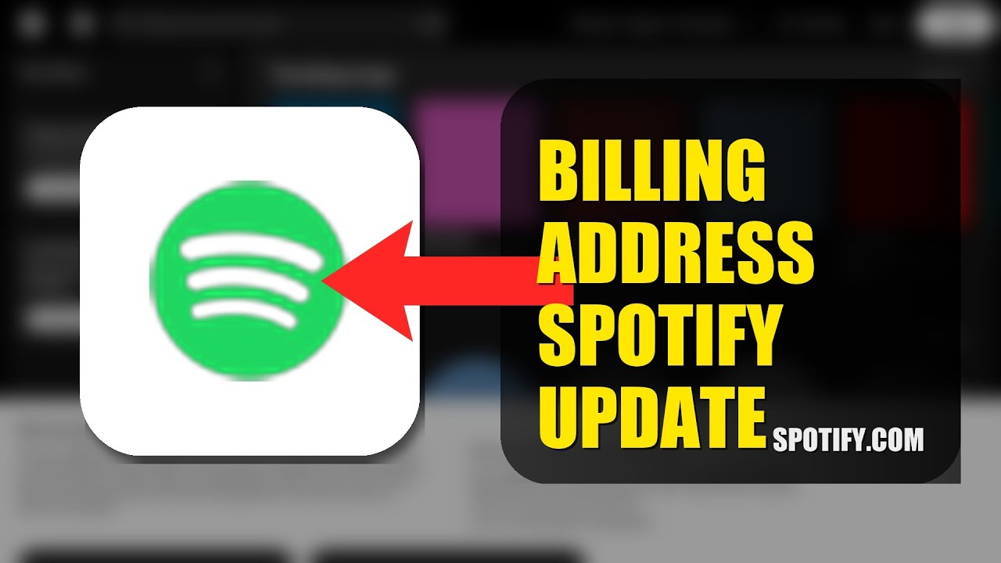
DREAMLABS COLLECTOR
How To Update Your Billing Address On Spotify 2026 (SIMPLE GUIDE)
이 영상은 2026년 Spotify에서 청구 주소를 업데이트하는 방법에 대한 간단한 가이드를 제공합니다. 사용자가 새로운 장소로 이사하거나 기존 청구 정보를 변경해야 할 때 유용하도록 설계되었습니다. 영상은 단계별 튜토리얼을 통해 이 과정을 쉽게 탐색할 수 있도록 돕는 것을 목표로 합니다. 본 브리핑은 영상 메타데이터만을 기반으로 작성되었으며, 실제 영상 내용은 확인이 필요합니다.
CHANNEL
VIDEO ID
Lucas Opinion
BkkYgXigJ_Y
source: https://www.youtube.com/watch?v=BkkYgXigJ_Y | video_id: BkkYgXigJ_Y | generated: 2026-06-08T16:27:58Z

Slide 2
Executive Summary
영상 시청 전 빠른 정보 습득을 위한 요약
SUMMARY
이 영상은 2026년 Spotify에서 청구 주소를 업데이트하는 방법에 대한 간단한 가이드를 제공합니다. 사용자가 새로운 장소로 이사하거나 기존 청구 정보를 변경해야 할 때 유용하도록 설계되었습니다. 영상은 단계별 튜토리얼을 통해 이 과정을 쉽게 탐색할 수 있도록 돕는 것을 목표로 합니다. 본 브리핑은 영상 메타데이터만을 기반으로 작성되었으며, 실제 영상 내용은 확인이 필요합니다.
source: https://www.youtube.com/watch?v=BkkYgXigJ_Y | video_id: BkkYgXigJ_Y | generated: 2026-06-08T16:27:58Z

Slide 3
Video Structure
영상 구성과 논리 흐름
01
영상 소개 및 목적 설명 (Spotify 청구 주소 업데이트)
02
Spotify 계정 설정 접근 방법
03
청구 및 결제 정보 섹션 찾기
04
주소 변경 및 새 정보 입력 절차
05
변경 사항 저장 및 확인
06
추가 정보 (예: My Protection 링크) 및 채널 구독 요청
source: https://www.youtube.com/watch?v=BkkYgXigJ_Y | video_id: BkkYgXigJ_Y | generated: 2026-06-08T16:27:58Z

Slide 4
Key Ideas
정보게시물로 전환할 핵심 아이디어
01
Spotify 사용자 계정 내 청구 정보 관리의 중요성.
02
결제 정보의 정확성을 유지하고 업데이트하는 방법.
03
사용자가 직접 쉽게 주소를 변경할 수 있도록 지원하는 간편한 절차.
04
(메타데이터 기반 추론) 특정 'My Protection' 서비스와의 연관성 또는 참조.
05
(메타데이터 기반 추론) 2026년 시점의 Spotify 인터페이스를 가정하여 미래 지향적인 가이드 제공.
source: https://www.youtube.com/watch?v=BkkYgXigJ_Y | video_id: BkkYgXigJ_Y | generated: 2026-06-08T16:27:58Z

Slide 5
DreamLabs Application
DreamLabs 내부 적용 관점
01
DreamLabs 서비스의 사용자 결제 정보 관리 기능 설계 시 참고 자료로 활용할 수 있습니다.
02
고객 지원 팀을 위한 FAQ 또는 문제 해결 가이드라인 개발에 활용할 수 있습니다.
03
사용자 온보딩 또는 계정 관리 튜토리얼 제작 시 아이디어를 도출할 수 있습니다.
04
미래 시점의 서비스 업데이트나 변경 사항에 대한 사용자 가이드라인을 미리 준비하는 방식에 대한 인사이트를 얻을 수 있습니다.
source: https://www.youtube.com/watch?v=BkkYgXigJ_Y | video_id: BkkYgXigJ_Y | generated: 2026-06-08T16:27:58Z

Slide 6
Verification Required
모델 추론/metadata 한계/원본 확인 필요
01
영상에서 제시하는 Spotify 청구 주소 업데이트의 실제 단계 및 UI/UX.
02
영상 설명에 포함된 'My Protection' 링크(https://esrok.com/my-protection)의 내용 및 Spotify와의 연관성.
03
'2026'이라는 연도가 영상 내용에 어떻게 반영되는지 (예: 미래 예측, 특정 버전 지칭 등).
04
영상이 실제로 2026년 Spotify 인터페이스를 다루는지 여부.
source: https://www.youtube.com/watch?v=BkkYgXigJ_Y | video_id: BkkYgXigJ_Y | generated: 2026-06-08T16:27:58Z

Slide 7
Source & Download Metadata
게시물과 문서 산출물 추적 정보
METADATA
Title: How To Update Your Billing Address On Spotify 2026 (SIMPLE GUIDE)
Channel: Lucas Opinion
Video ID: BkkYgXigJ_Y
Source URL: https://www.youtube.com/watch?v=BkkYgXigJ_Y
Playlist ID: PLHwM6idVO2zyqi2IZeDAiP5QBqRXd2Zyh
Generated at: 2026-06-08T16:27:58Z
Source basis: metadata_and_model_inference
source: https://www.youtube.com/watch?v=BkkYgXigJ_Y | video_id: BkkYgXigJ_Y | generated: 2026-06-08T16:27:58Z

